Slide 1
皿難易度表の設定の仕方

Slide 2
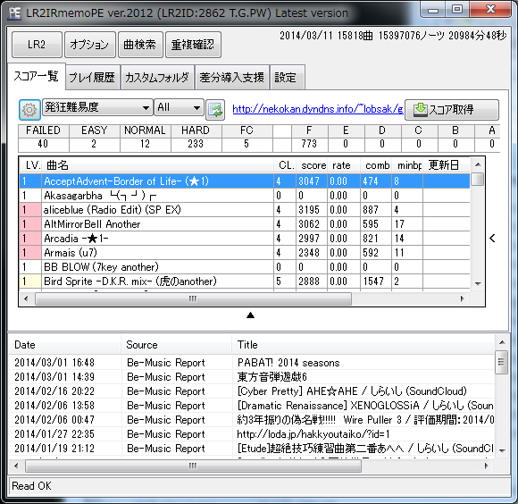
手順1
PEの最新版をDLした後、起動します。

Slide 3
手順2
赤丸のボタンをクリックします

Slide 4
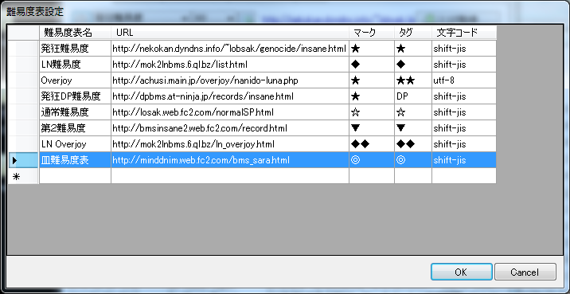
手順3
難易度表設定が表示されますので下記のように設定します

Slide 5
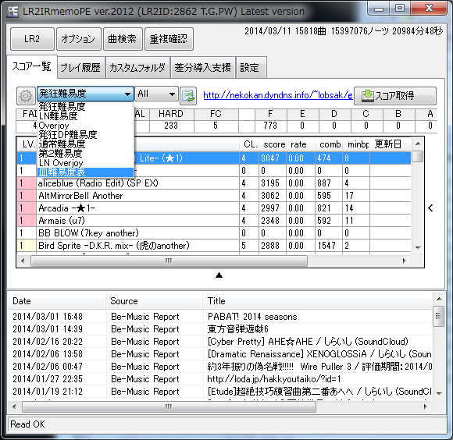
手順4
コンボボックスから皿難易度表を選択します

Slide 6
手順4
コンボボックスから皿難易度表を選択します

Slide 7
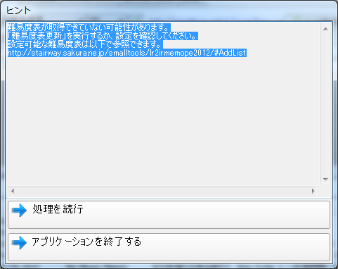
手順5
ヒントのウィンドウが出ますが、処理を続行を選びます

Slide 8
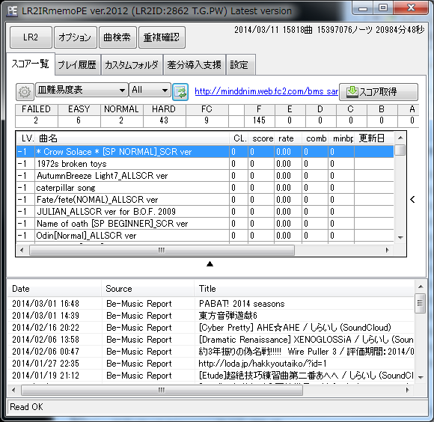
手順6
赤丸のボタンを押しますと更新され下記のように表示されます

